Slide 1
windoop操作步驟
於作業系統Windows 10 專業版

Slide 2
windoop介紹
windoop為windows環境下免安裝的hadoop執行環境，整合HBase與eclipse開發工具，只要下載後解壓縮至任一磁碟機的根目錄，便能夠輕易對hadoop系統一探究竟。

Slide 3
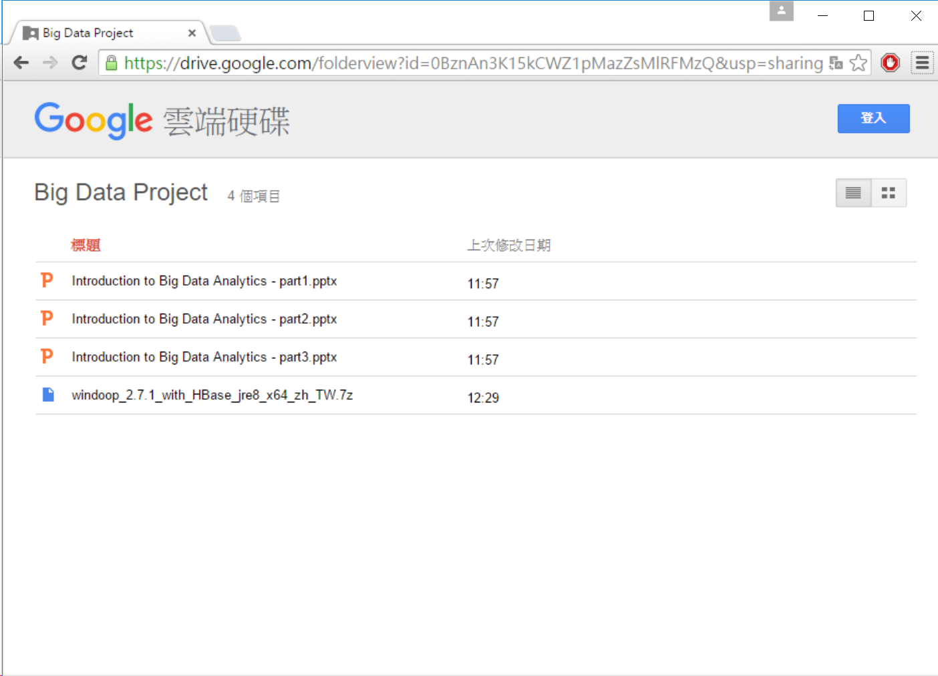
下載windoop
https://drive.google.com/folderview?id=0BznAn3K15kCWZ1pMazZsMlRFMzQ&usp=sharing

Slide 4
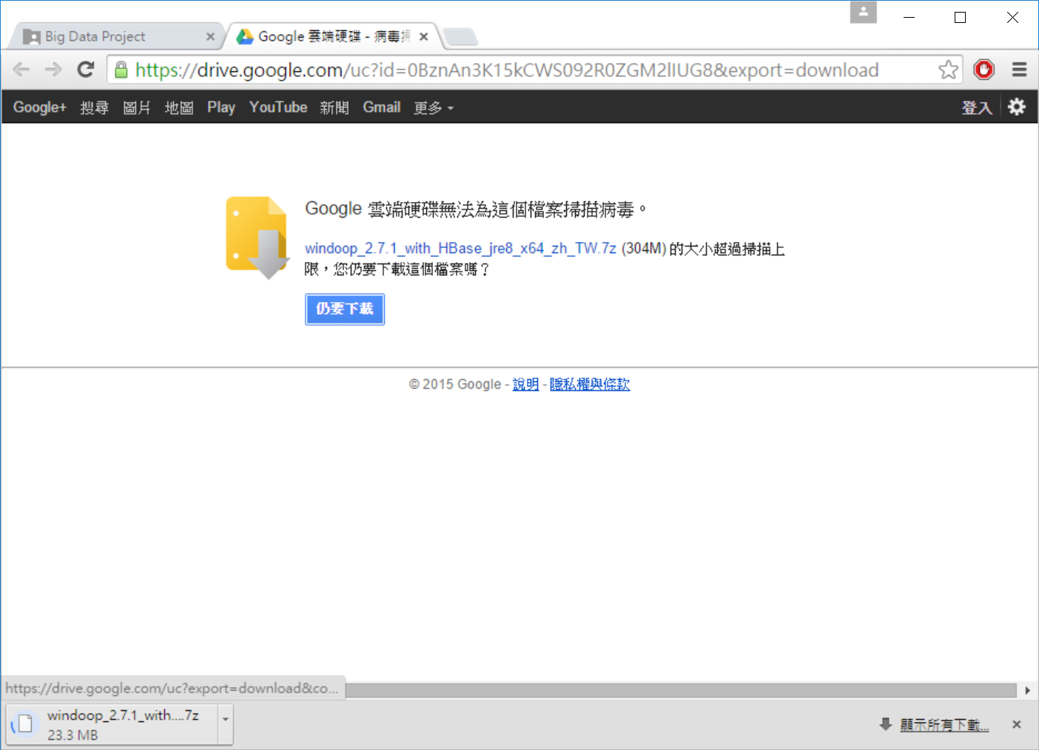
下載windoop

Slide 5
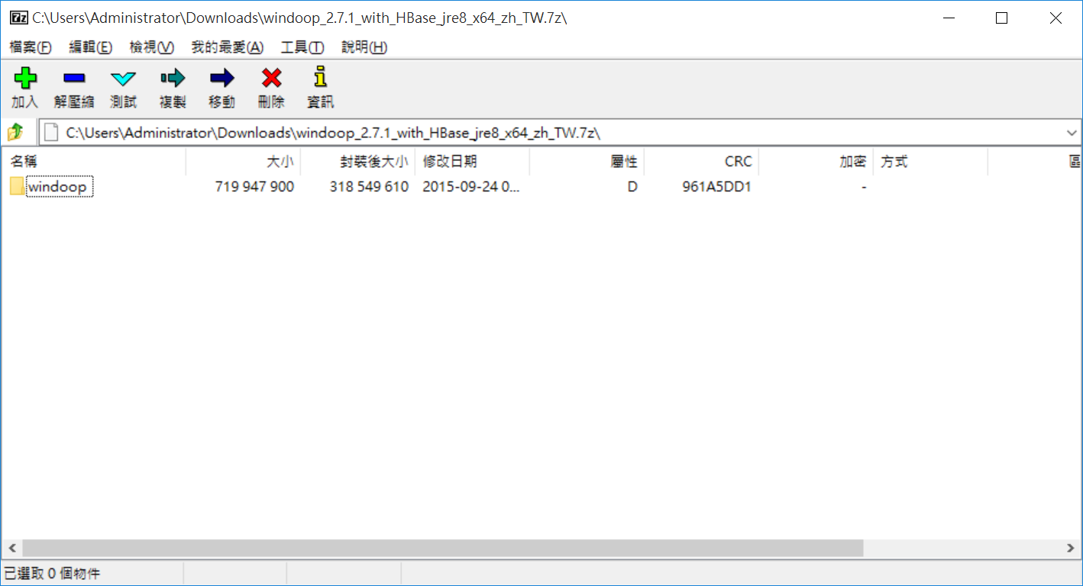
以7zip解壓縮

Slide 6
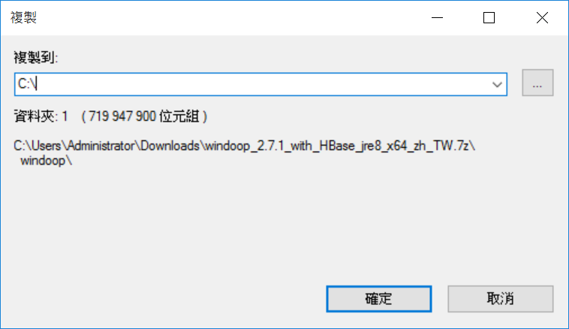
解壓縮路徑C:\

Slide 7
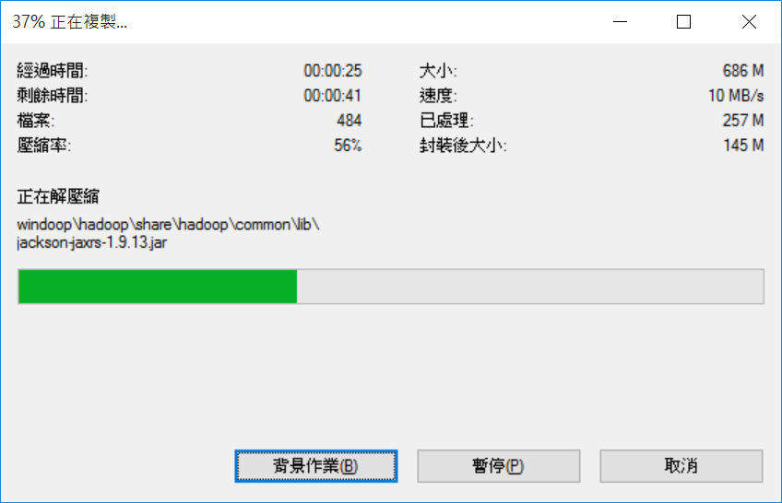
解壓縮windoop

Slide 8
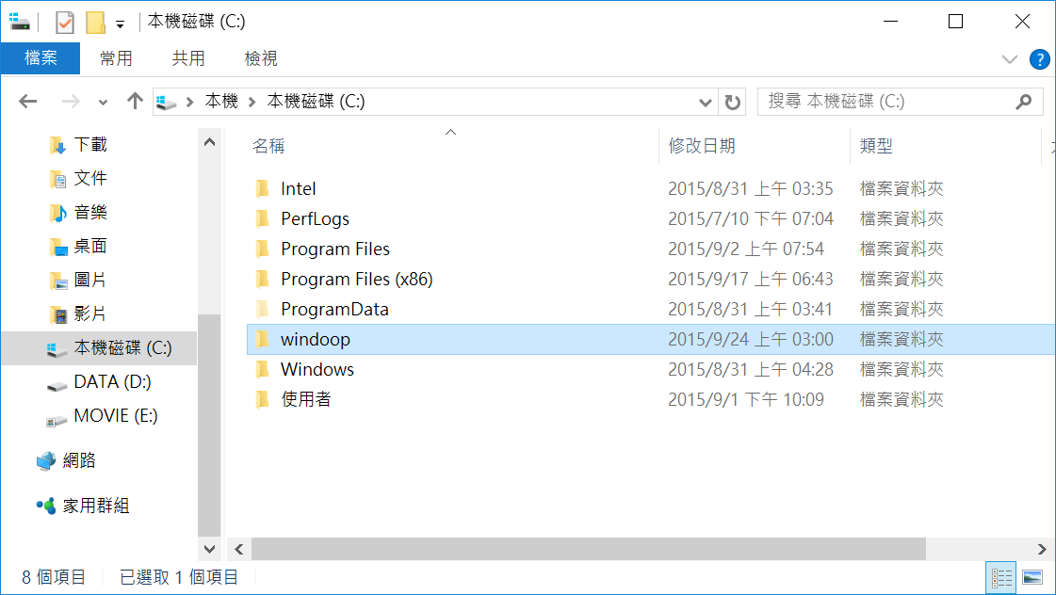
檢視windoop

Slide 9
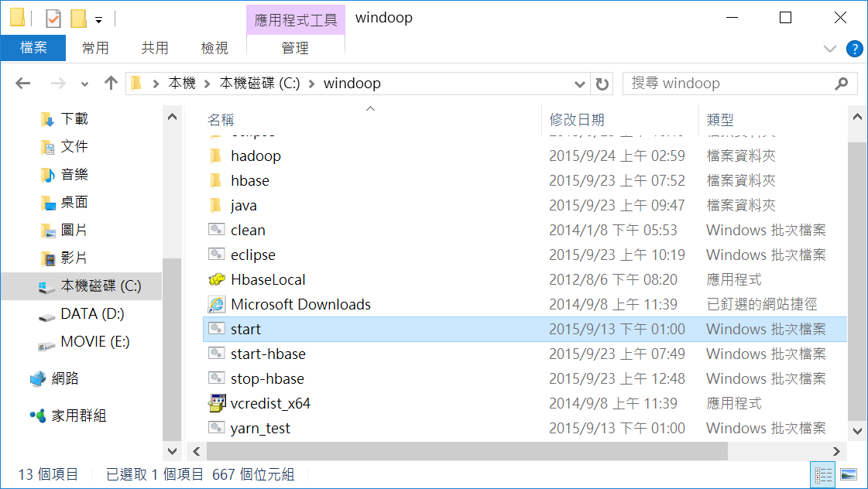
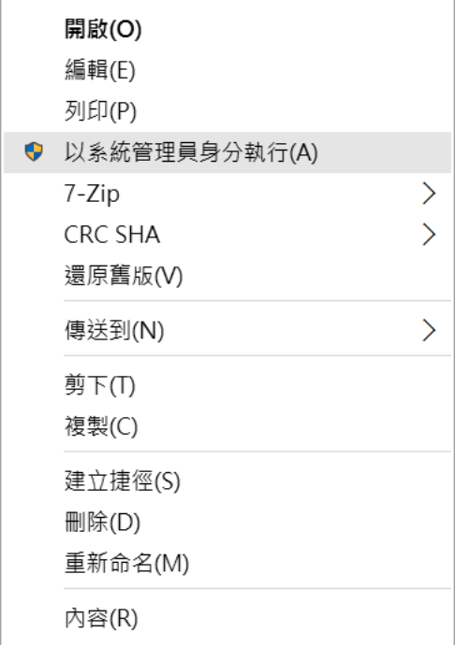
以系統管理員身分執行start.bat

Slide 10
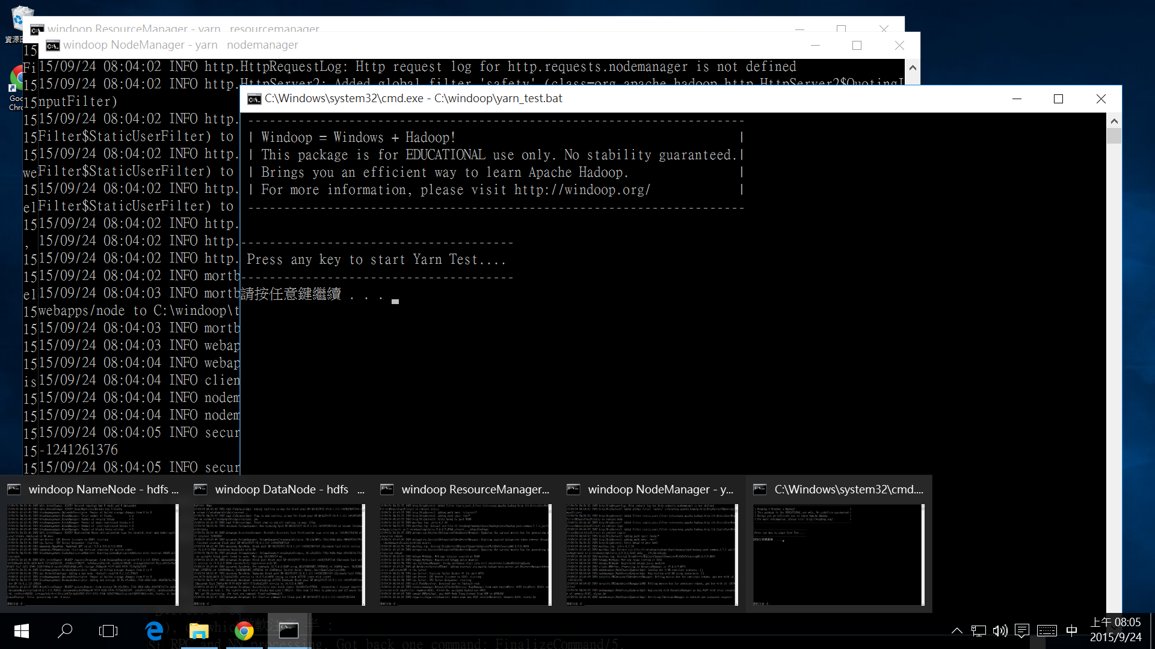
五個DOS視窗執行windoop

Slide 11
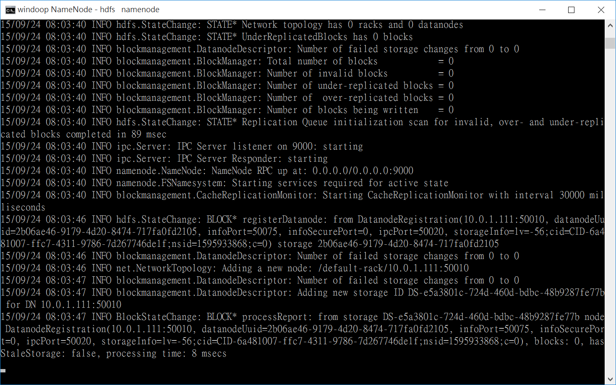
HDFS namenode視窗

Slide 12
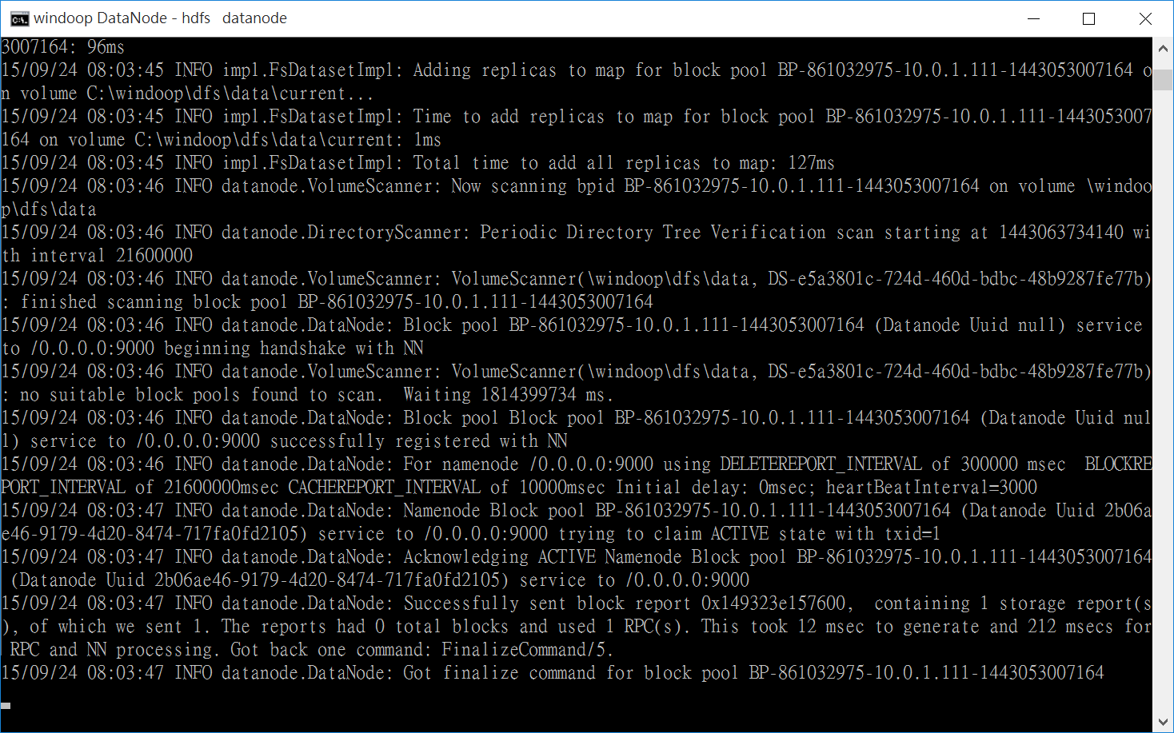
HDFS datanode視窗

Slide 13
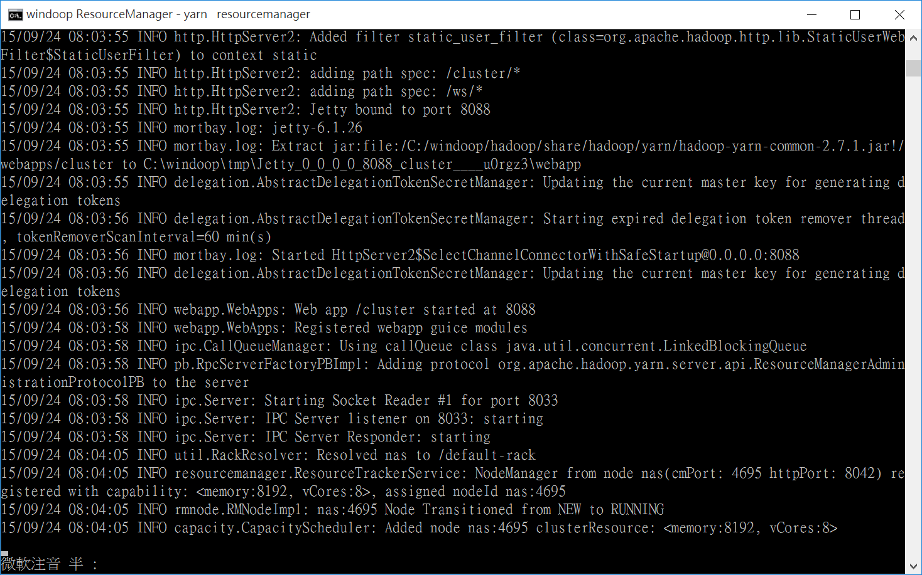
YARN resourcemanager視窗

Slide 14
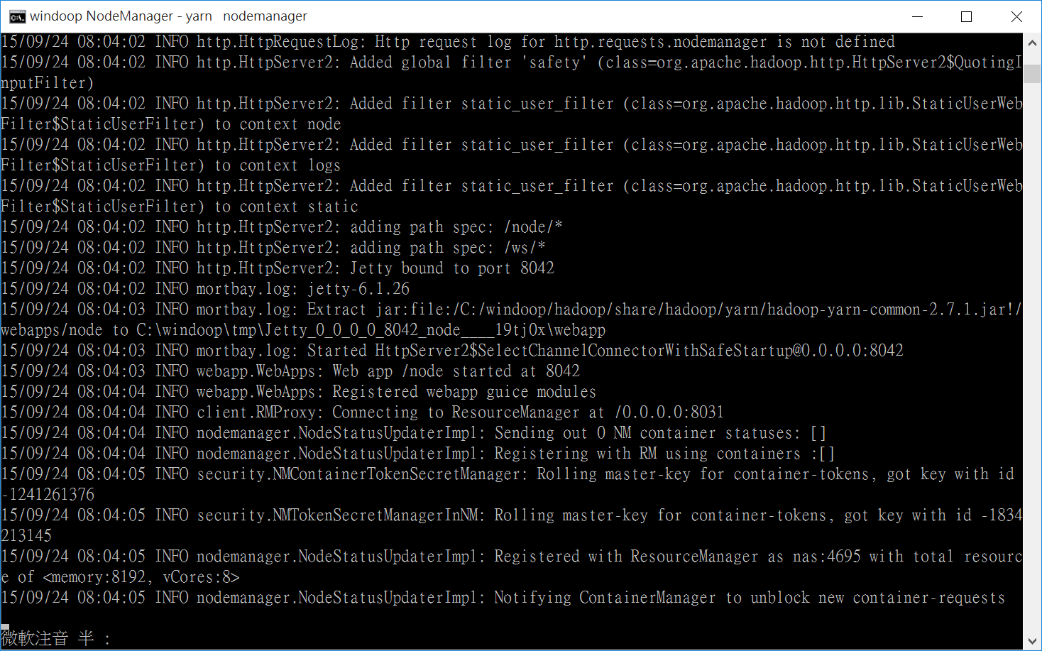
YARN nodemanager視窗

Slide 15
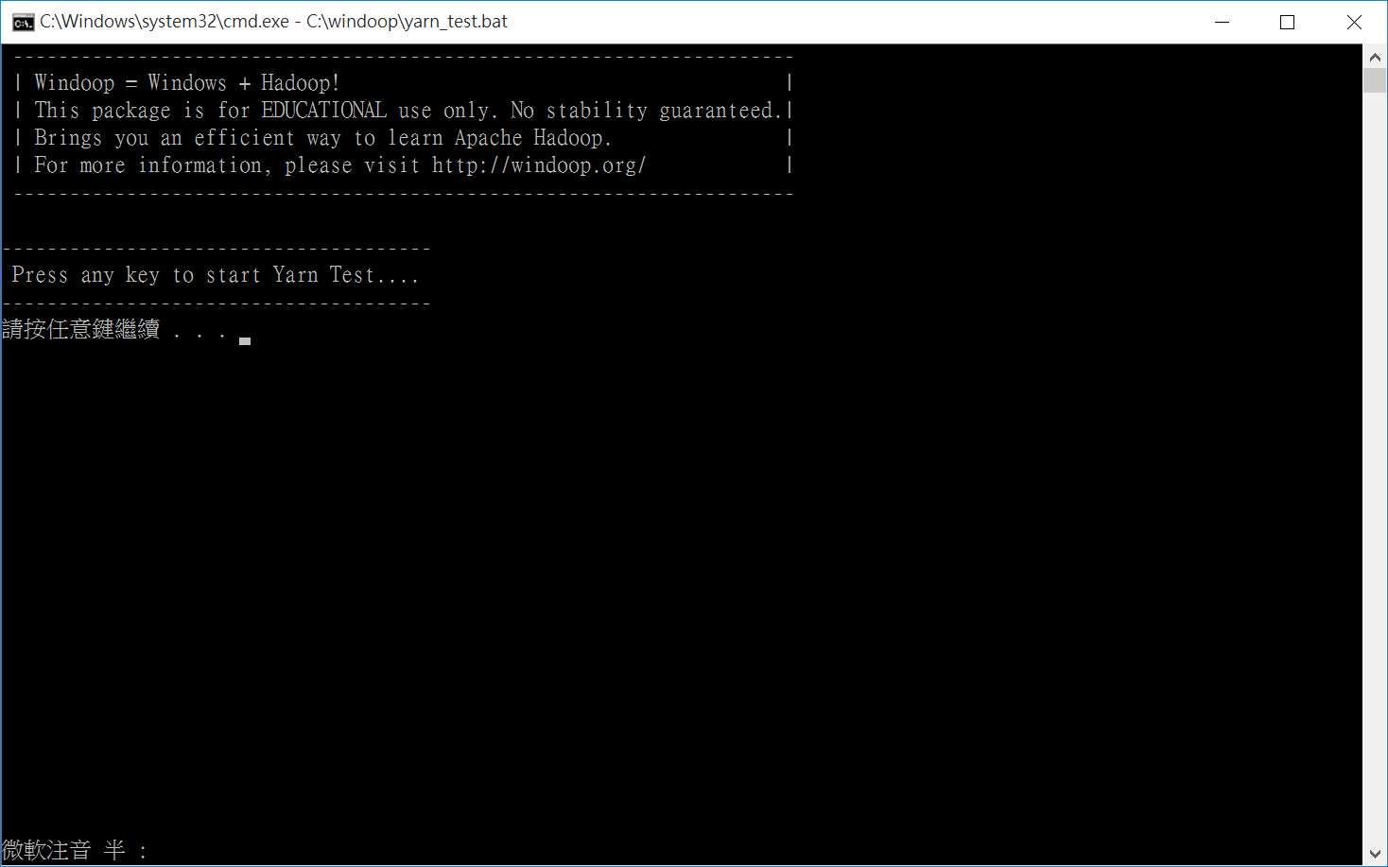
YARN測試視窗

Slide 16
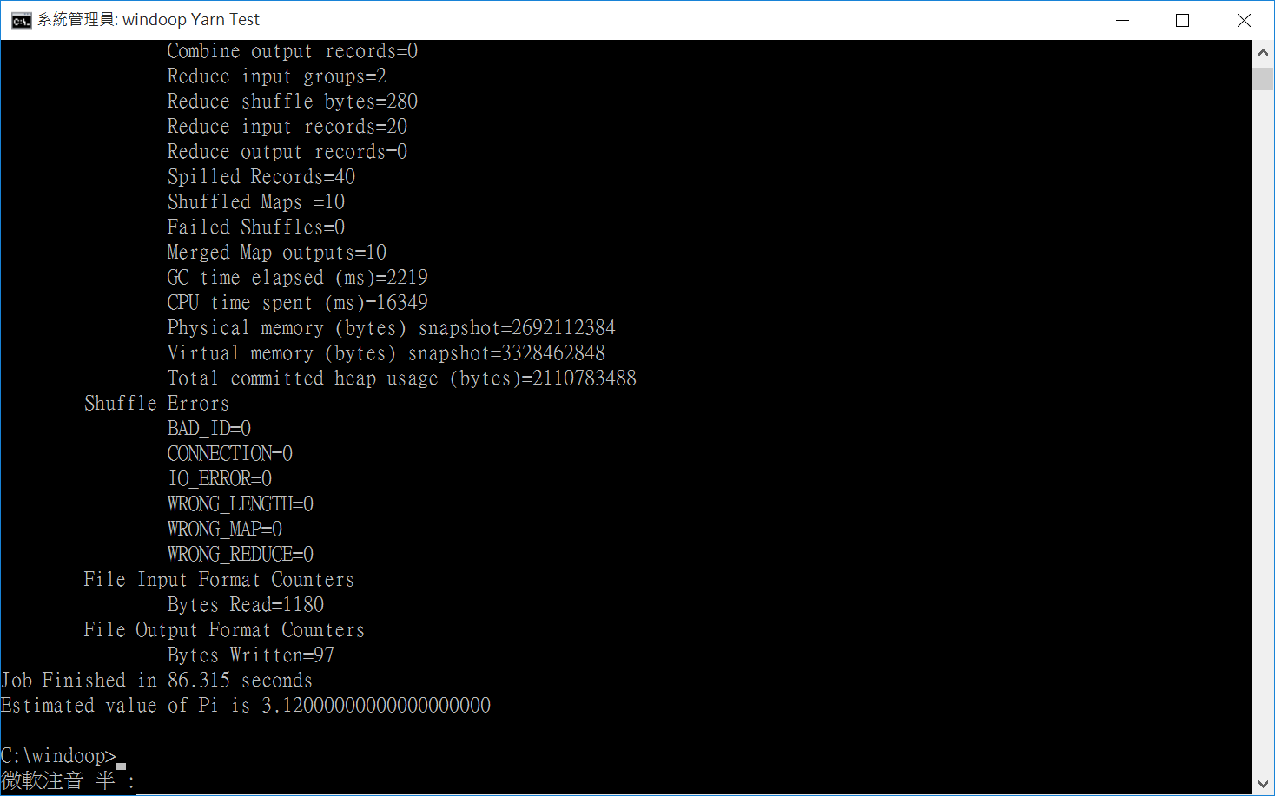
YARN測試結果

Slide 17
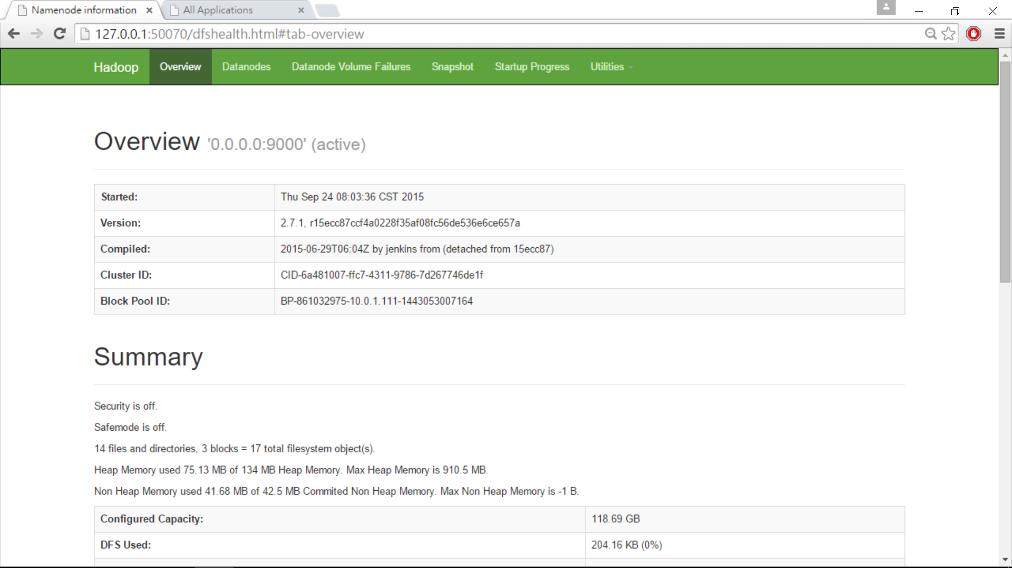
Hadoop狀態頁面(127.0.0.1:50070)

Slide 18
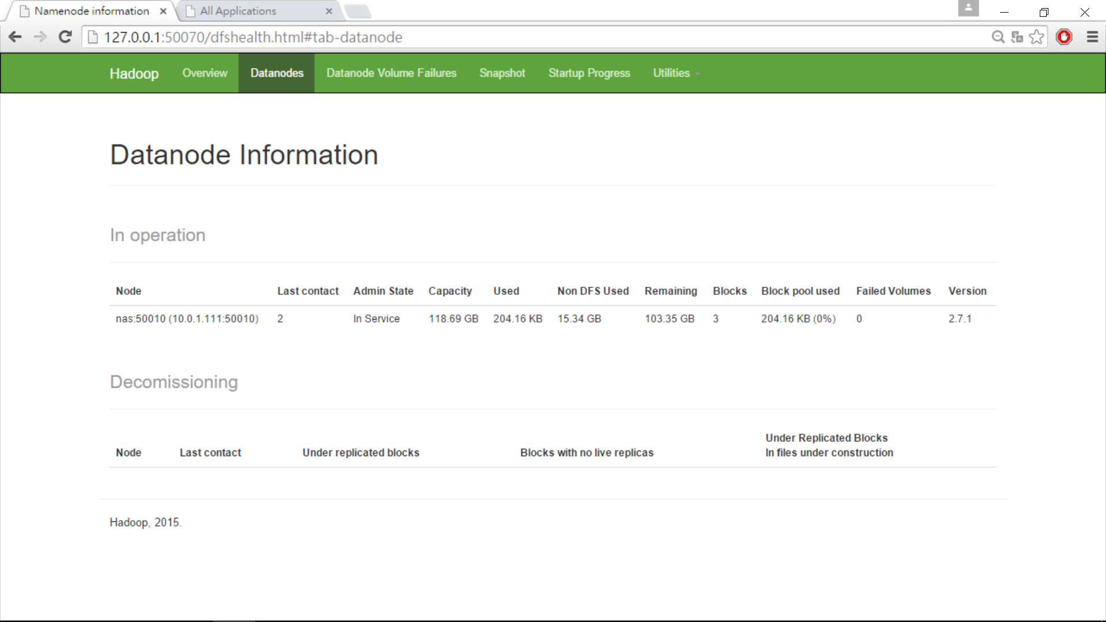
Datanode資訊

Slide 19
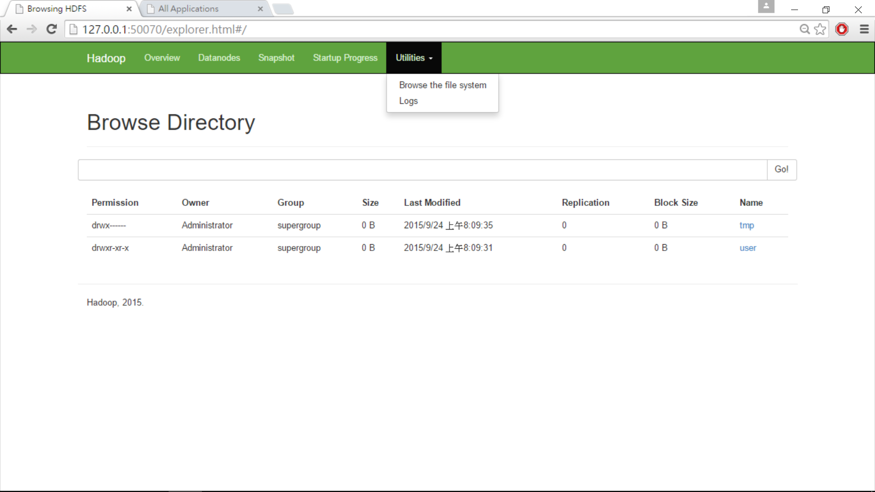
HDFS瀏覽

Slide 20
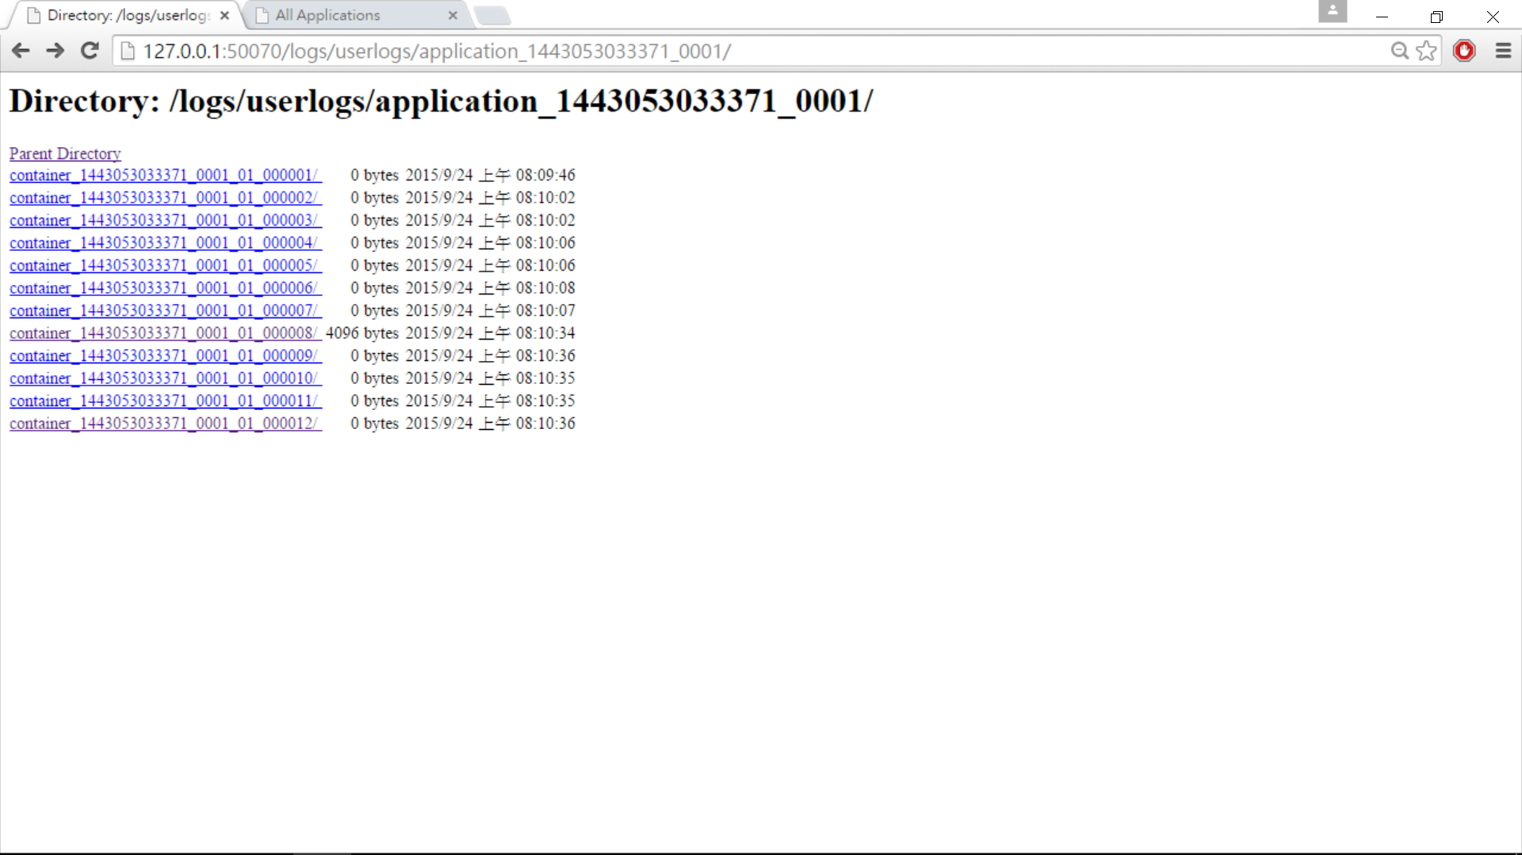
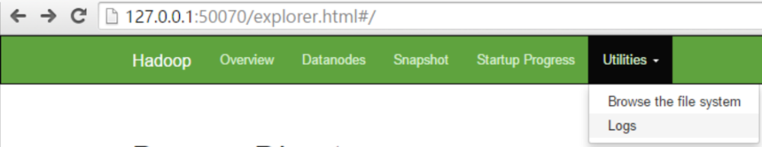
檢視系統紀錄

Slide 21
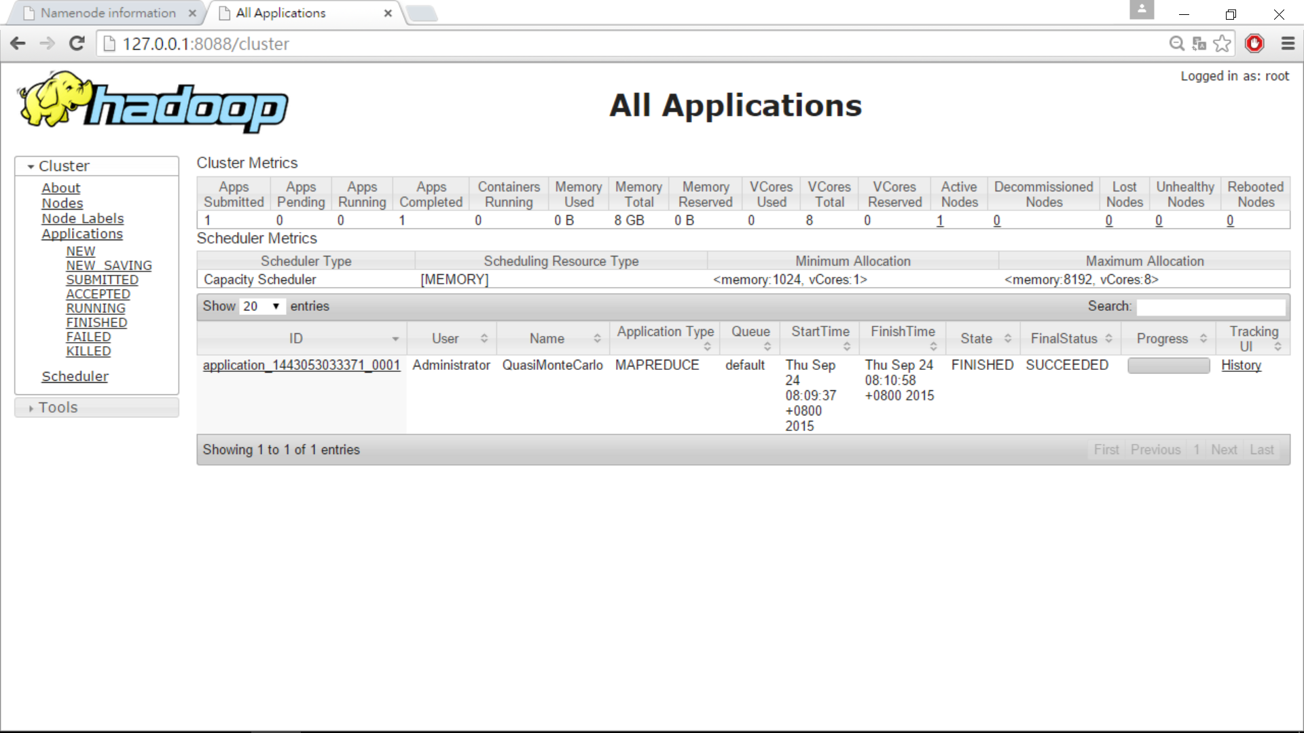
Job History狀態頁面(127.0.0.1:8088)

Slide 22
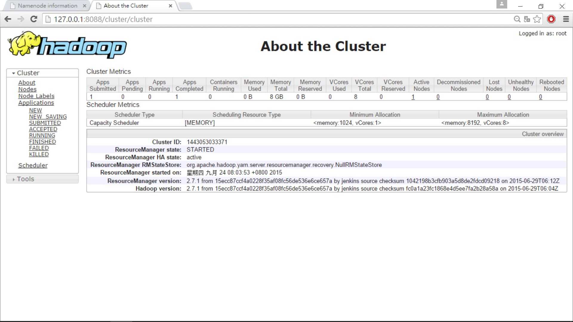
叢集資訊

Slide 23
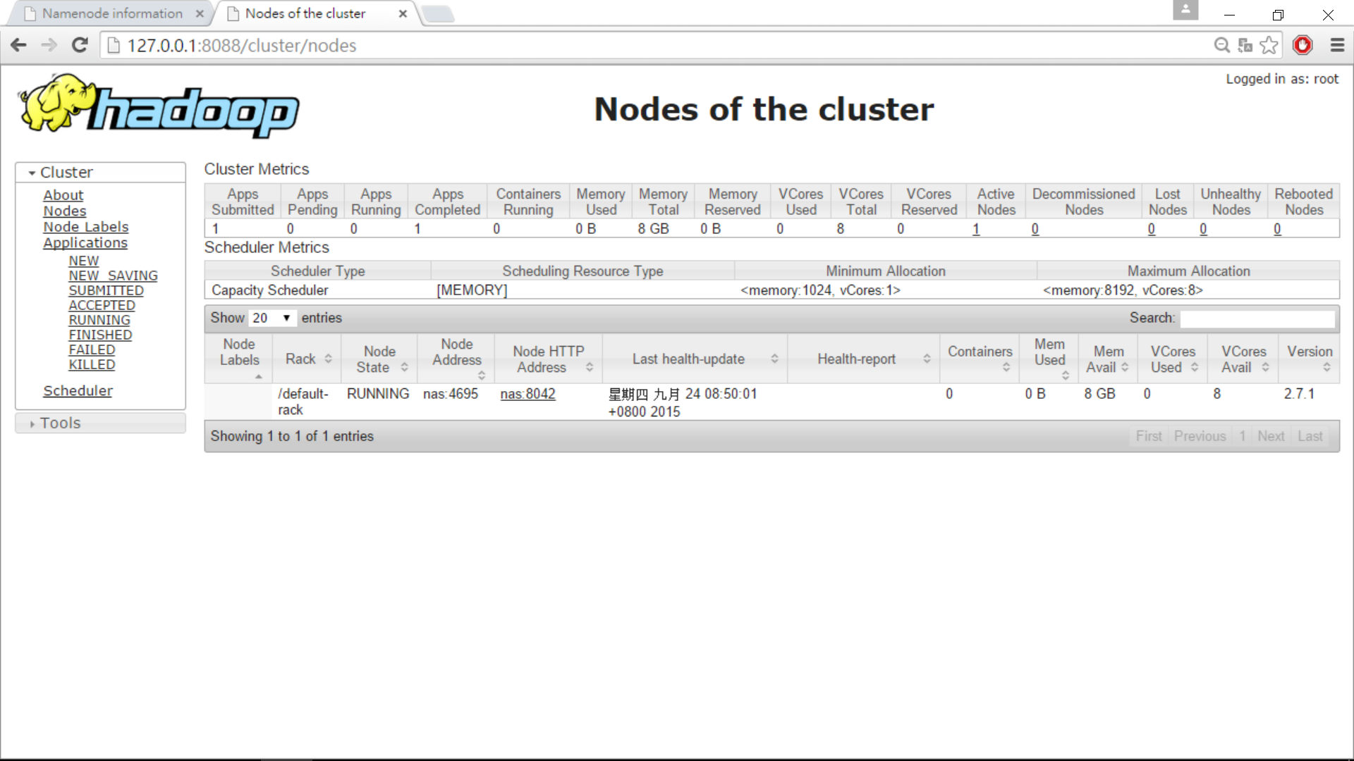
節點資訊

Slide 24
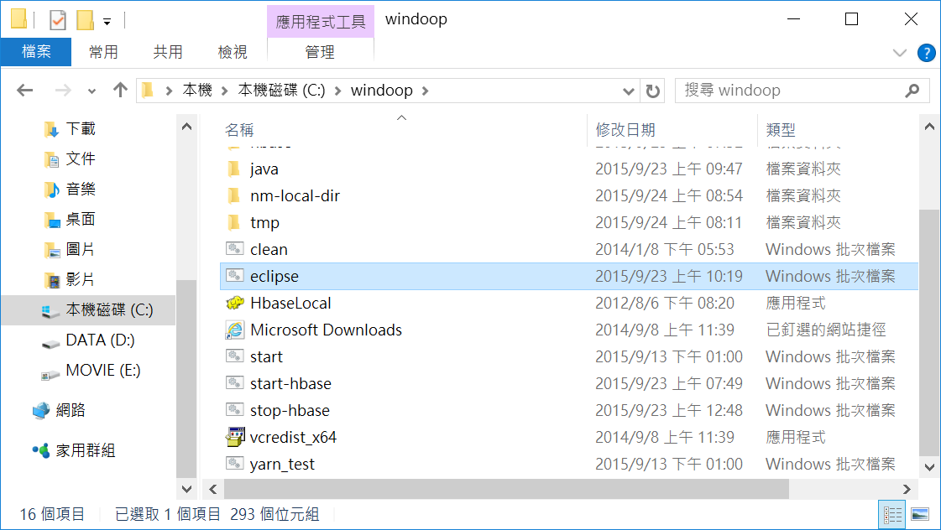

執行eclipse

Slide 25
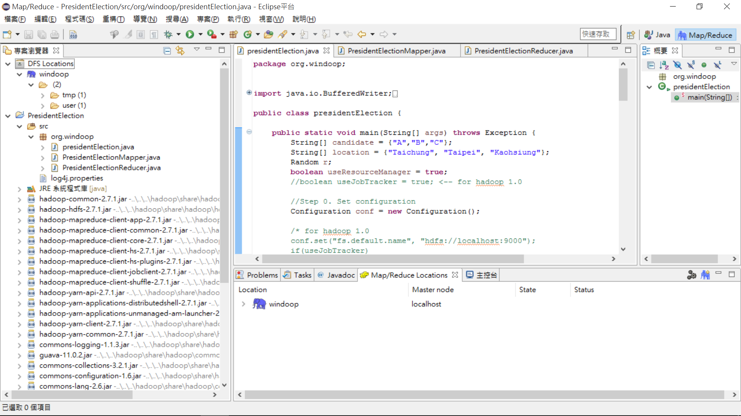
檢視MapReduce專案

Slide 26
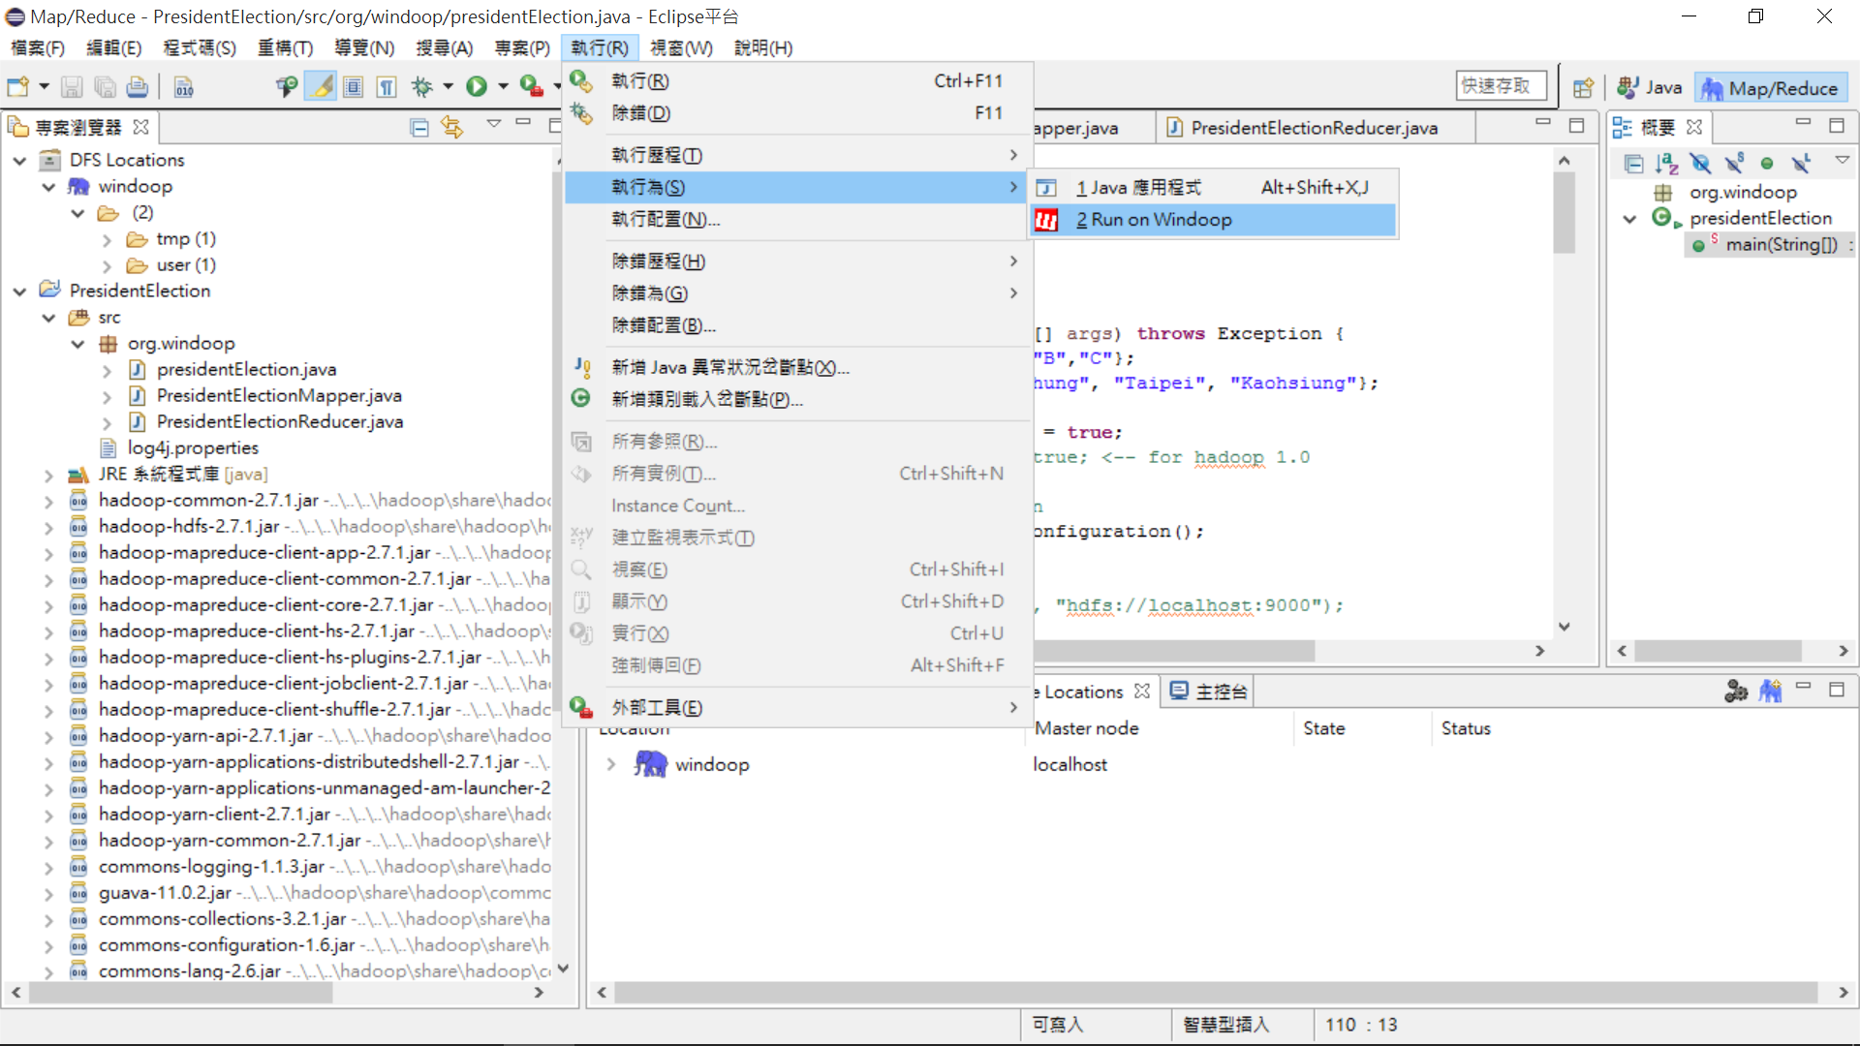
執行presidentElection於windoop

Slide 27
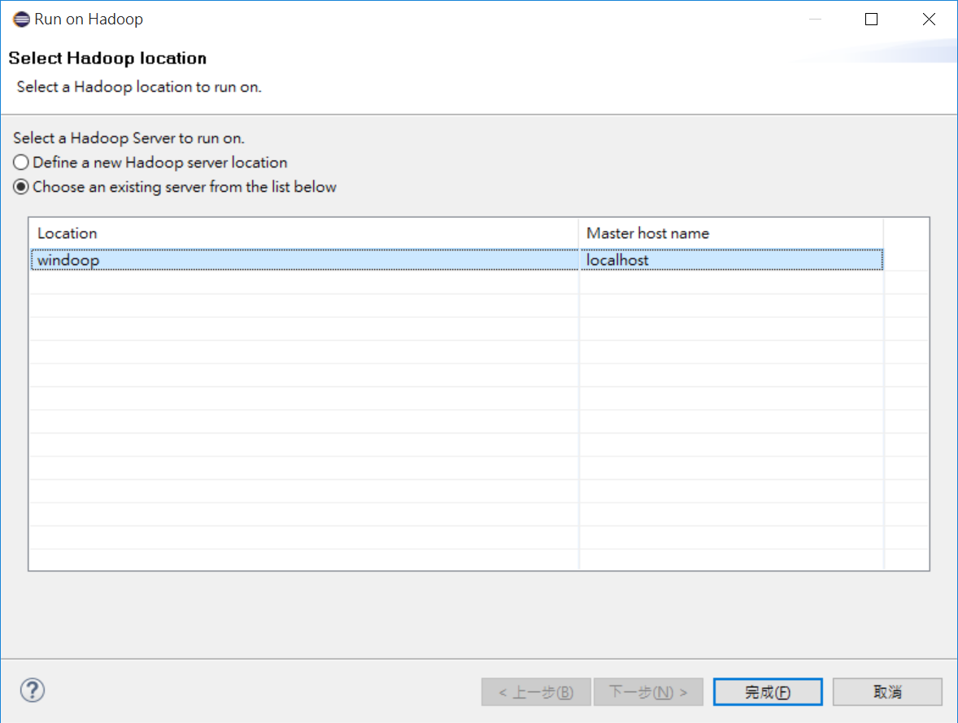
選擇Hadoop location

Slide 28
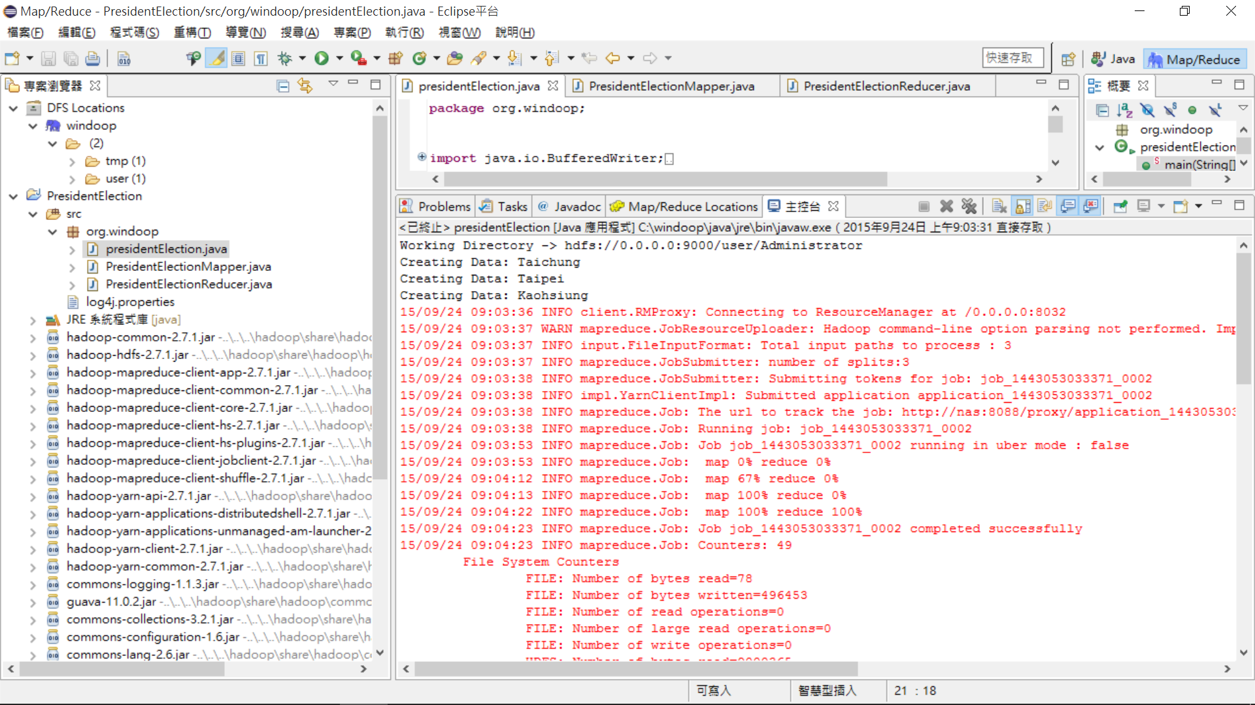
主控台顯示工作進度

Slide 29
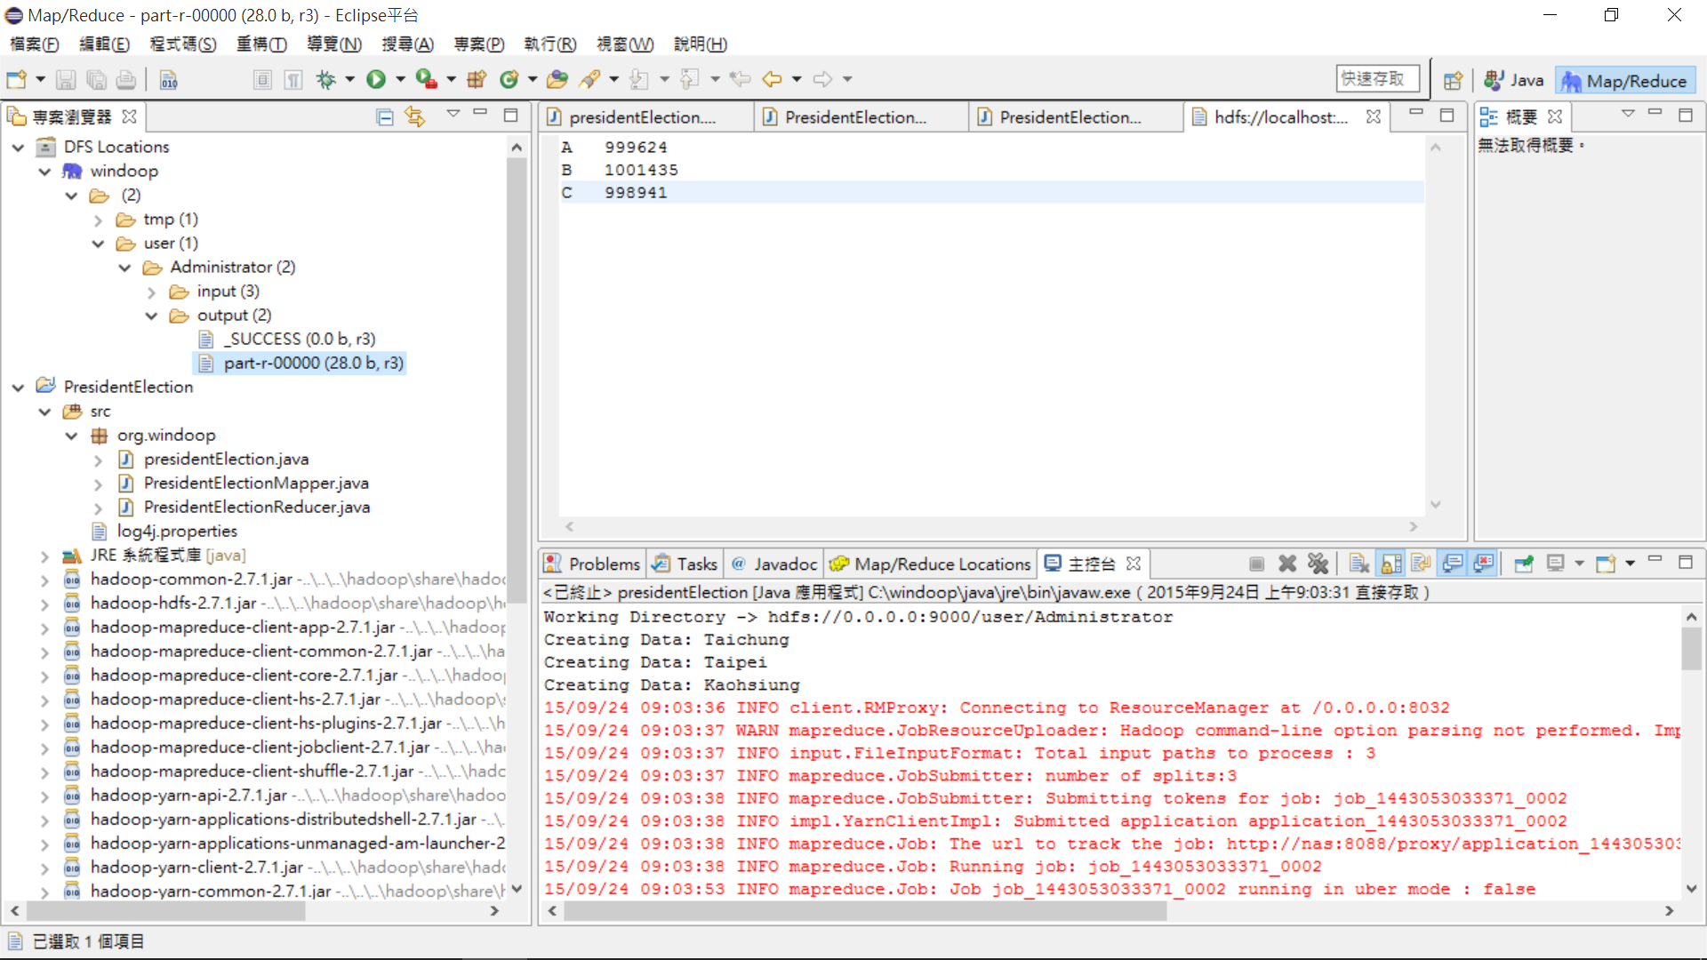
檢視執行結果
點兩下

Slide 30
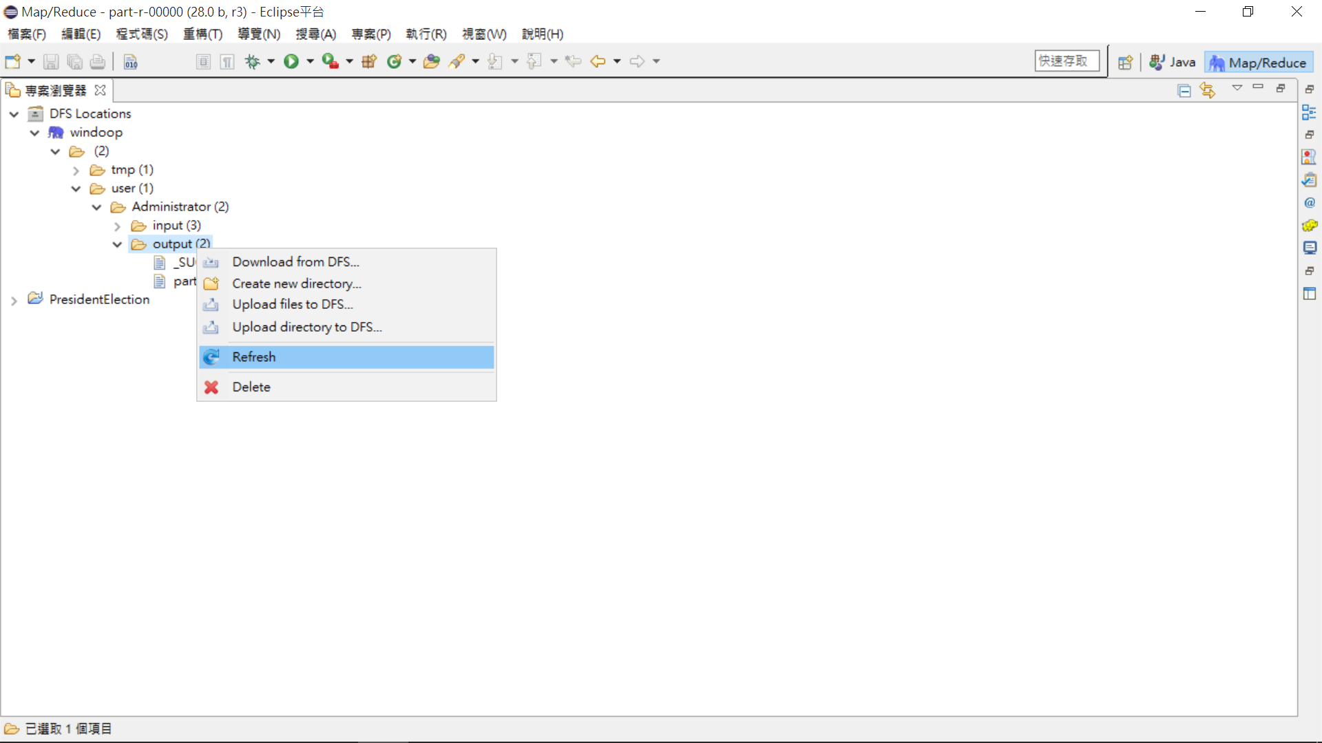
eclipse整合HDFS瀏覽器
點擊右鍵，可以上傳、下載檔案，並新增目錄

Slide 31
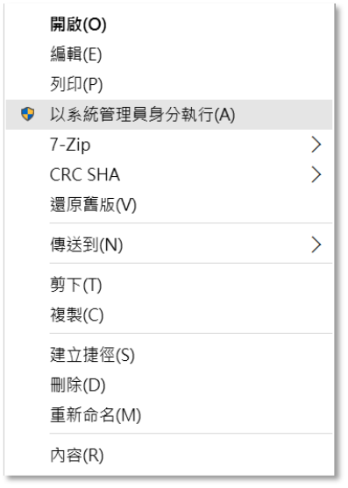
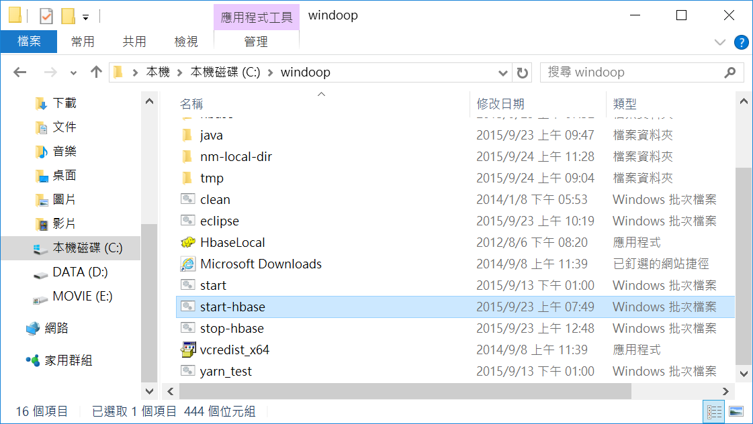
啟動HBase (start-hbase.bat)

Slide 32
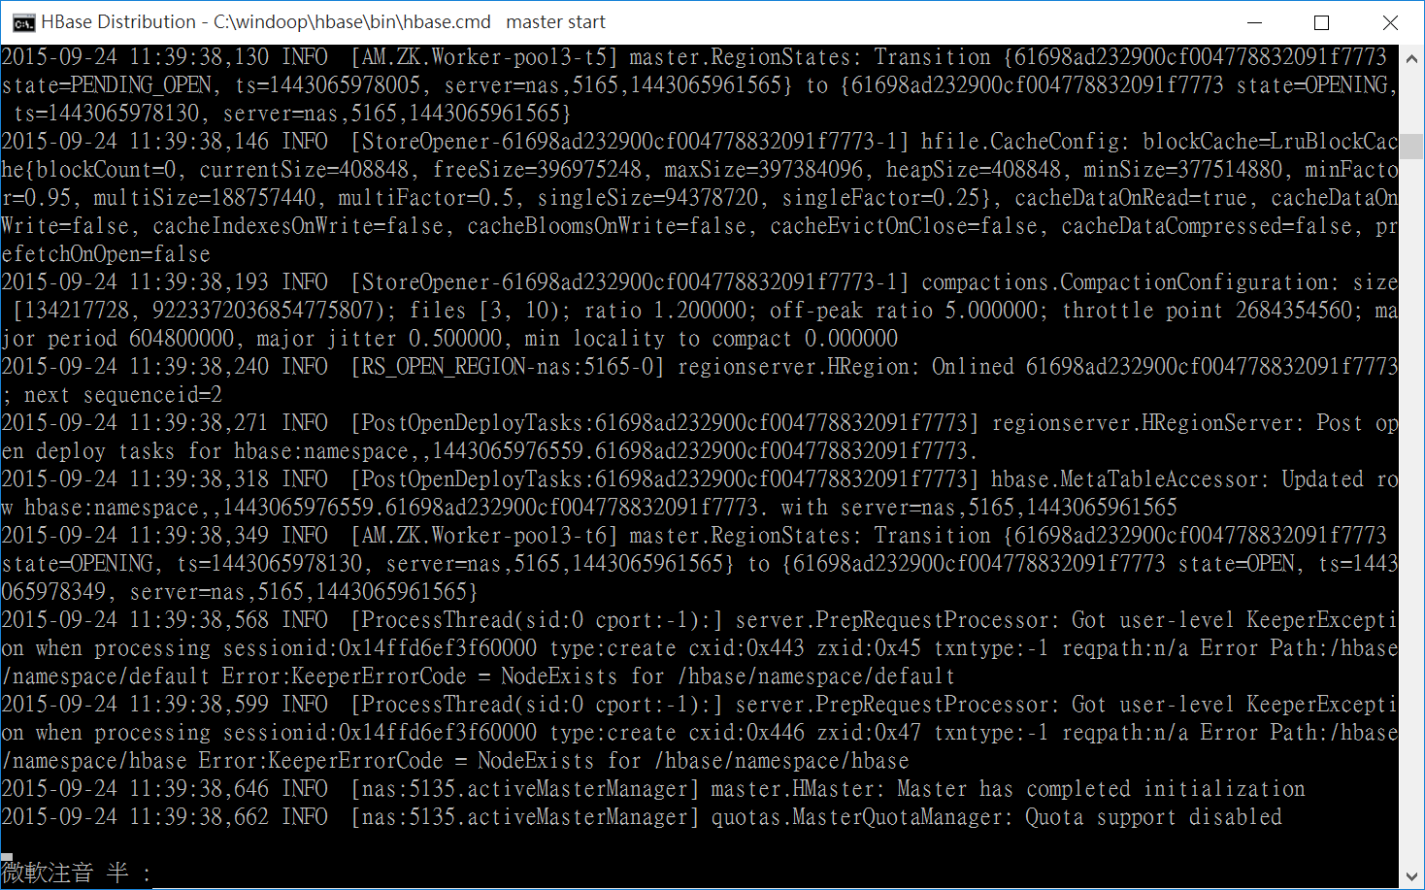
HBase Master視窗

Slide 33
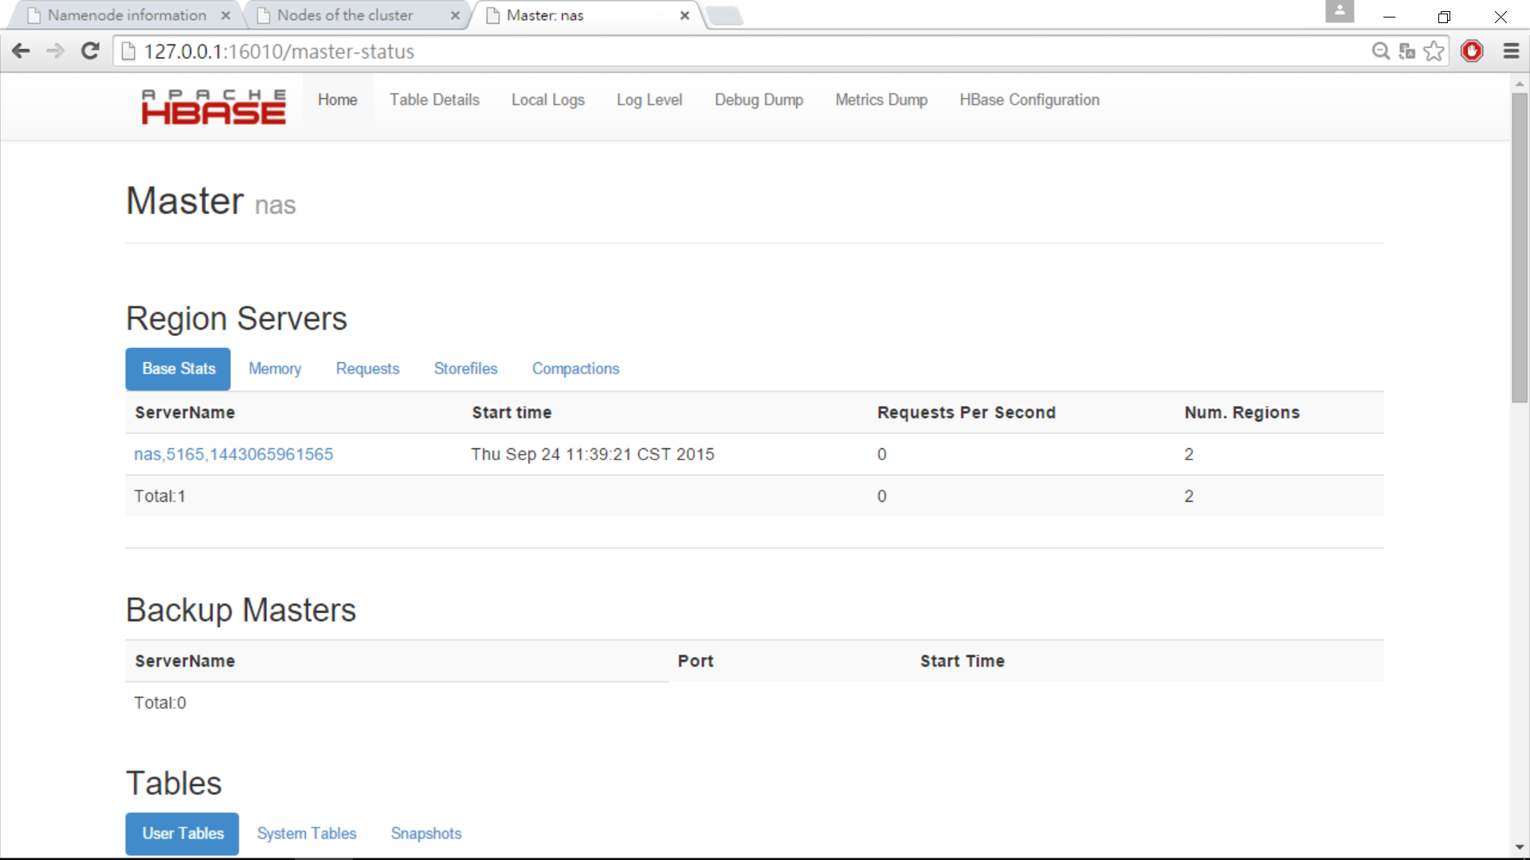
HBase Master頁 (127.0.0.1:16010)

Slide 34
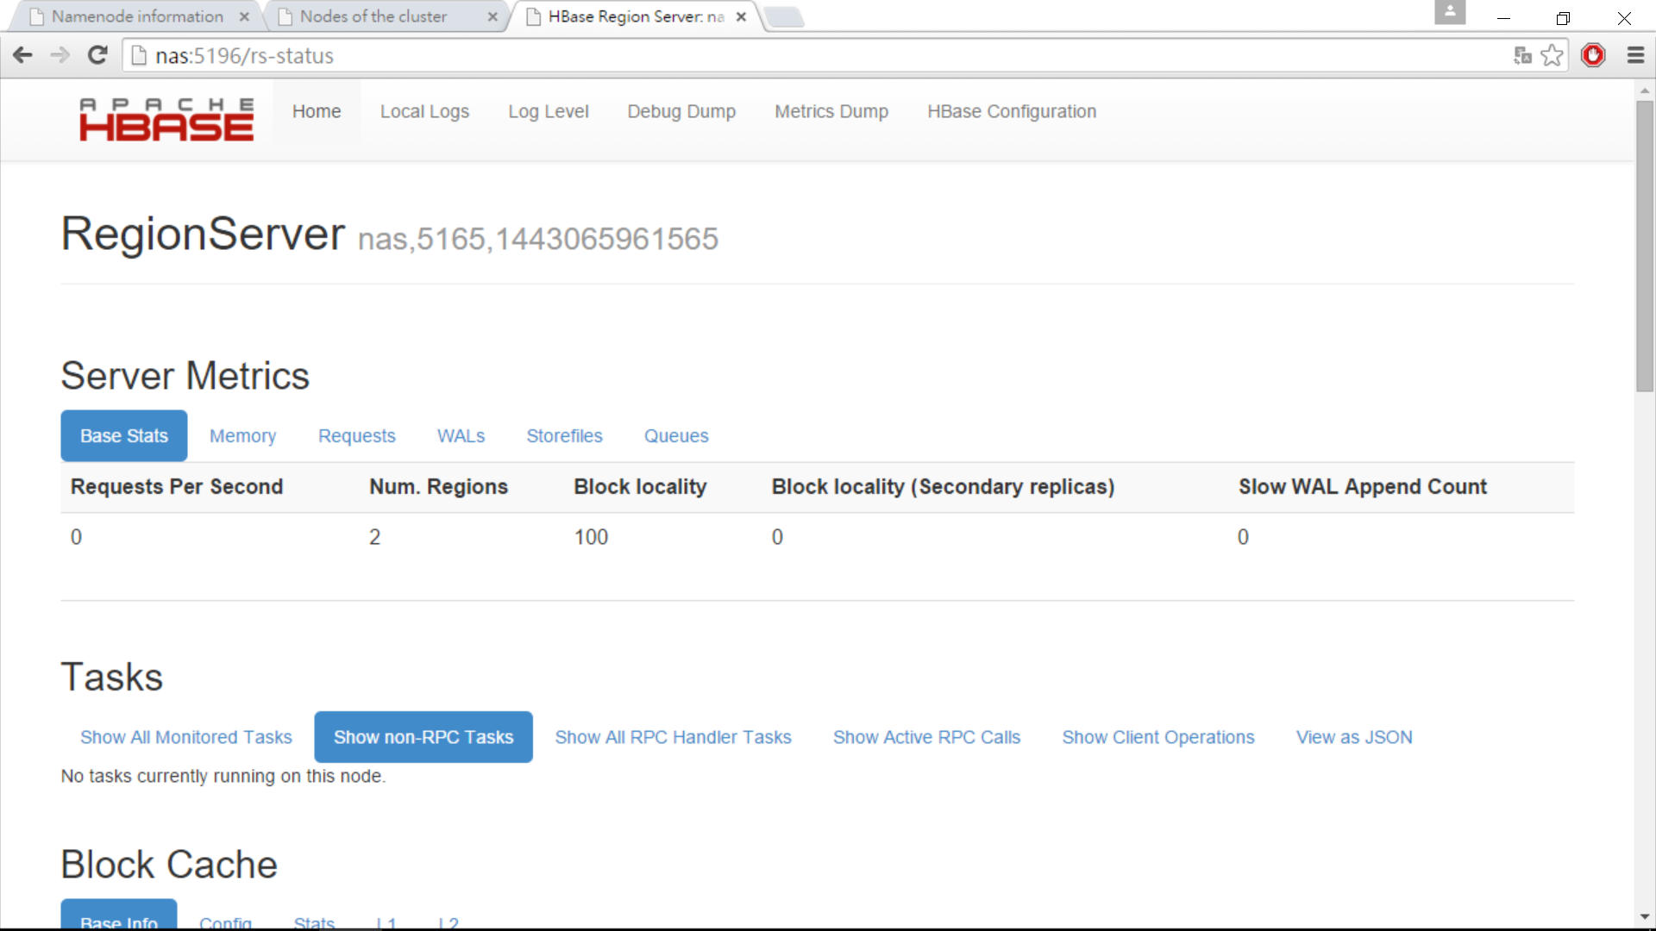
HBase RegionServer頁

Slide 35
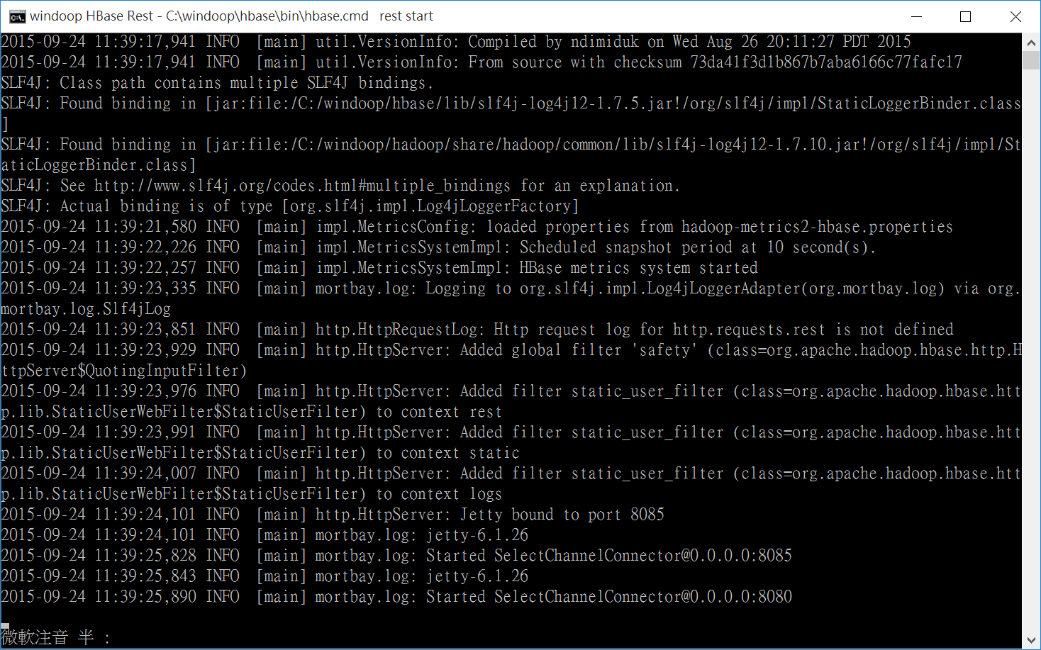
HBase REST 服務視窗

Slide 36
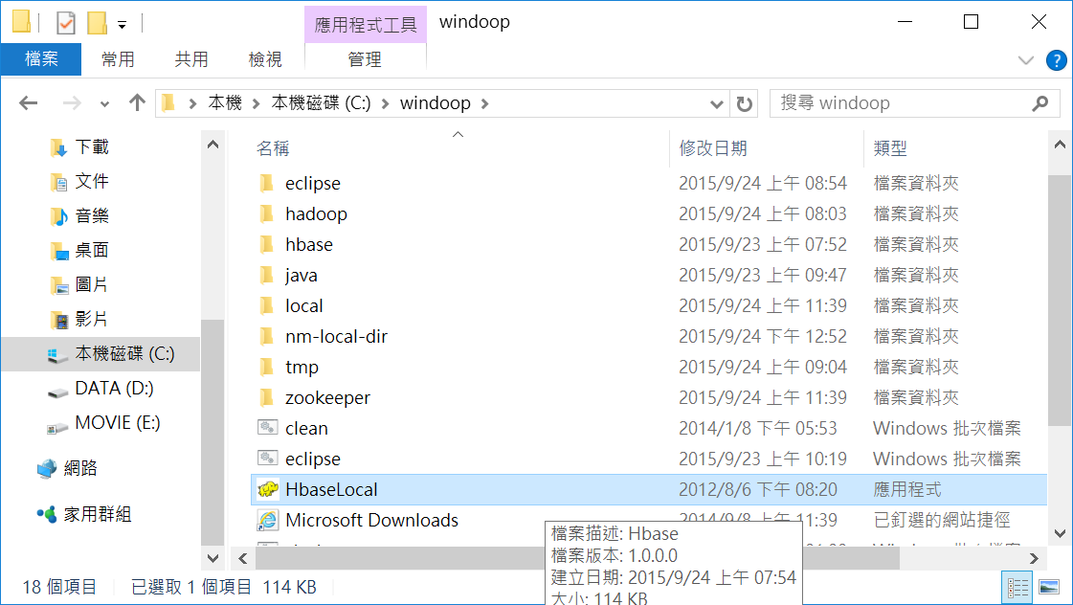
執行HBaseLocal客戶端

Slide 37
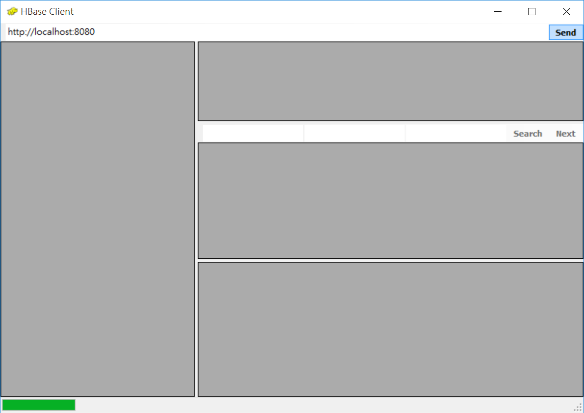
執行畫面 – 連接HBase REST 服務
1.按下Send鍵
2.等待連線完成

Slide 38
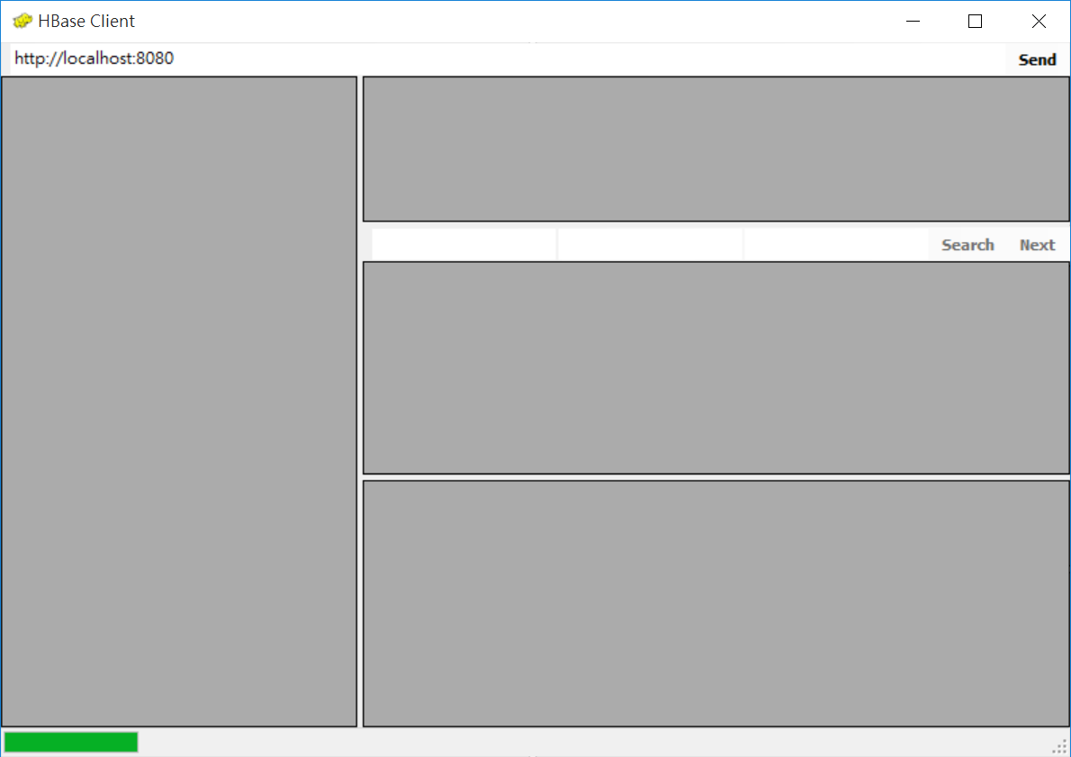
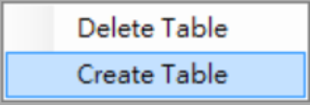
新增Table
1.在Table框內點擊右鍵
2.選擇Create Table

Slide 39
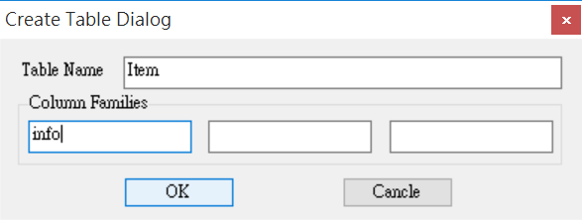
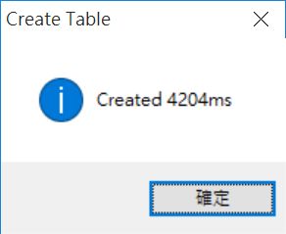
新增Table對話框
1.輸入Table Name
2.輸入Column Family Name
3.點擊OK鍵

Slide 40
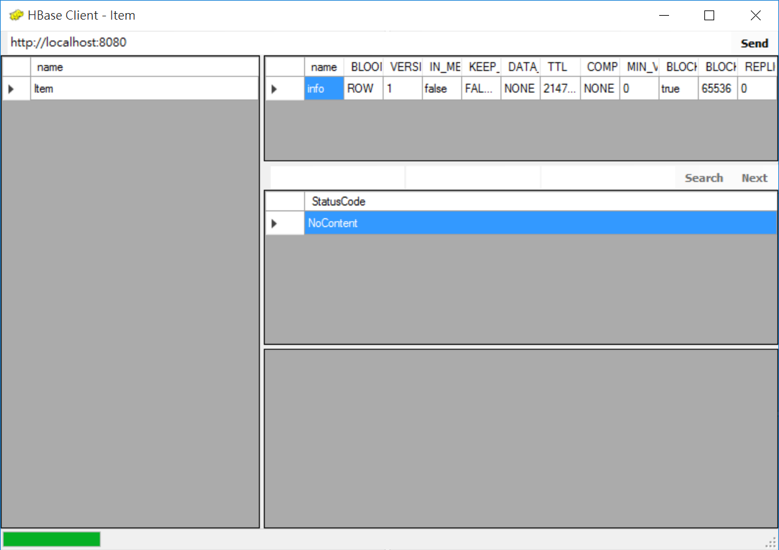
新增Table完成

Slide 41

新增Key
1.在Key框內點擊右鍵
2.選擇Add Key

Slide 42
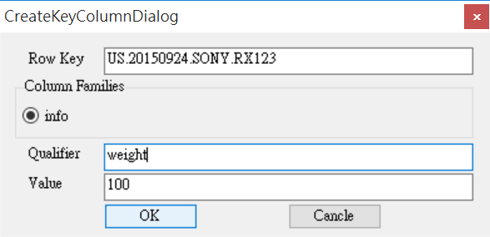
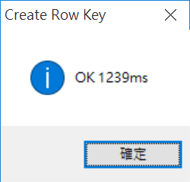
新增Key對話框
1.輸入Row Key
2.輸入Qualifier Name
3.輸入Value
4.點擊OK鍵

Slide 43
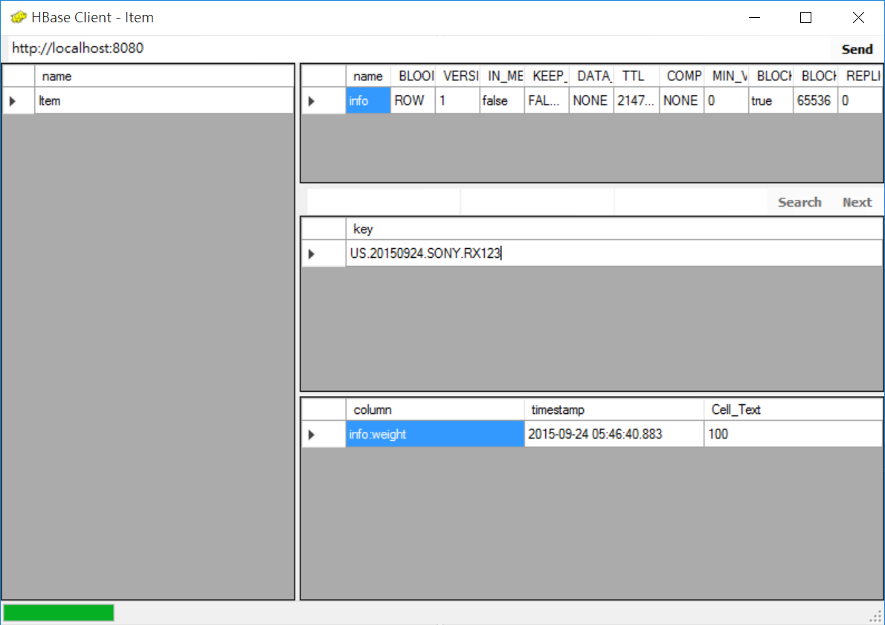
新增Key完成

Slide 44
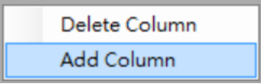
新增Column
1.在Column框內點擊右鍵
2.選擇Add Column

Slide 45
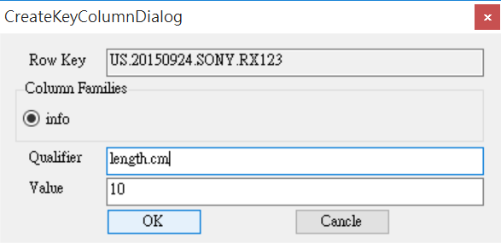

新增Column對話框
1.輸入Qualifier Name
2.輸入Value
3.點擊OK鍵

Slide 46
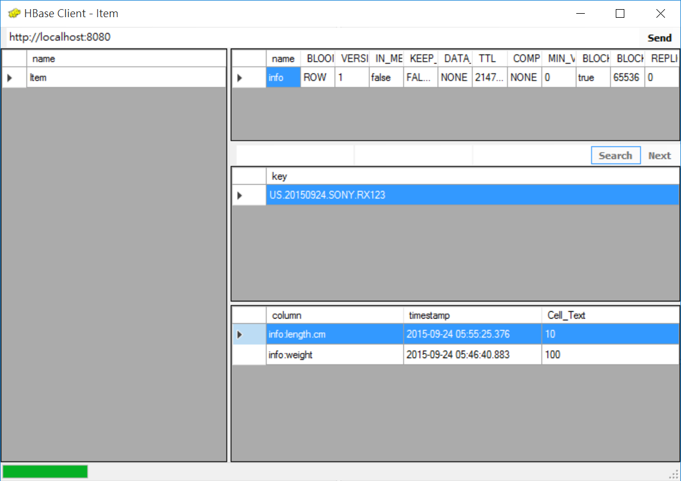
新增Column完成

Slide 47
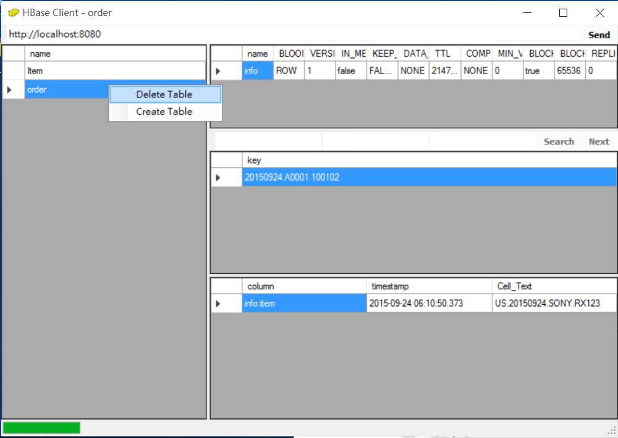

刪除Table、Key、Column
1.在Table記錄上點擊右鍵
2.選擇Delete Table
3.點擊對話框 是(Y) 鍵即刪除

Slide 48

搜尋Key內容
1.輸入欲搜尋字串
2.點擊Search

Slide 49

搜尋Key結果
搜尋結果

Slide 50

更新Value
點擊並更改Cell_Text的值

Slide 51


更新Value結果
值已更新

Slide 52

先停止HBase REST 服務
在DOS視窗中同時按下Ctrl+C中斷服務

Slide 53

再停止HBase (stop-hbase.bat)
必須以管理員身分執行stop-hbase.bat，才不會造成HBase 資料丟失

Slide 54

HBase服務終止

Slide 55

依序終止Hadoop服務 1.nodemanager

Slide 56

依序終止Hadoop服務 2.resourcemanager

Slide 57

依序終止Hadoop服務 3.datanode

Slide 58

依序終止Hadoop服務 4.namenode

Slide 59

還原windoop (clean.bat)

Slide 60
Q&A
Thanks

Slide 61


VC++ 可轉散發套件安裝

Slide 62
下載連結
https://drive.google.com/folderview?id=0BznAn3K15kCWZ1pMazZsMlRFMzQ&usp=sharing

